Slide 1
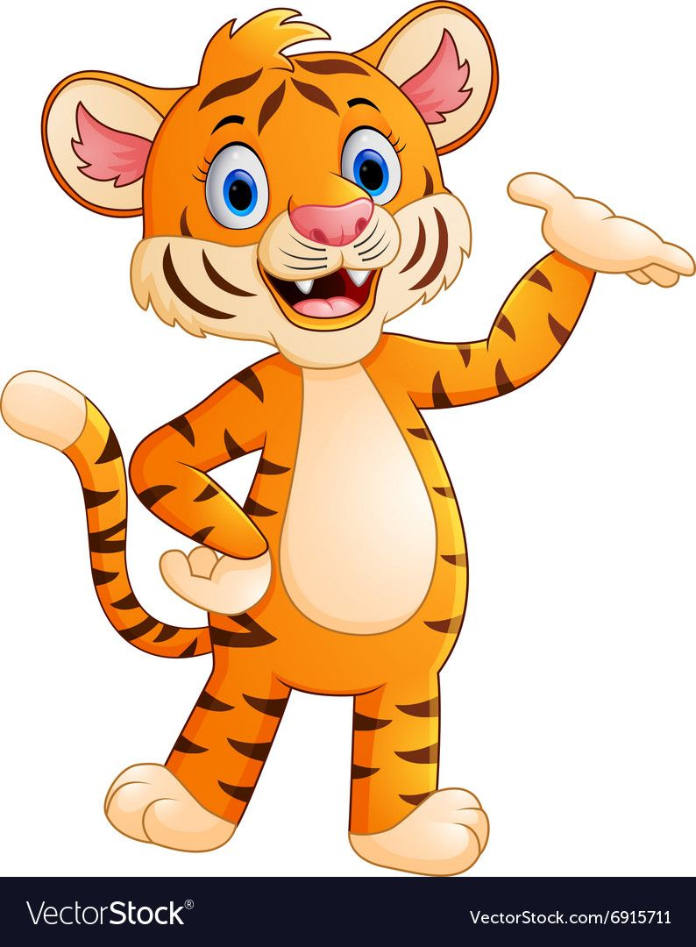
Авторское методическое пособие для учителей-логопедов Комплекс артикуляционной гимнастики на отработку звука «Р» «ТИГРЁНОК»
Автор: учитель-логопед
Горбунова Ирина Владимировна

Slide 2
Рекомендации педагогам и родителям:
При выполнении упражнений необходимо соблюдать определенную последовательность – от простых упражнений к более сложным;
На начальном этапе все упражнения выполняются в медленном темпе и перед зеркалом;
Количество повторов каждого упражнения от 2 до 10 раз;
Зеркало можно убрать только в том случае, если ребенок научился правильно выполнять движения;
Выполнять комплекс несколько раз в день;
Если для ребенка утомительно выполнять все упражнения подряд, можно разбить гимнастику на блоки и выполнять их в течение занятия (если оно проводится специалистом) или в течение дня;
Можно использовать механическую помощь, если у ребенка не получается какое-либо движение (ручка чайной ложки, шпатель, пустышка, ватная палочка).

Slide 3
МАЛЯР
Цель: укреплять мышцы языка и развивать его подвижность. Описание: Улыбнуться, открыть рот и «покрасить» кончиком языка твёрдое нёбо («потолок»), делая движения языком вперёд-назад. Обратите внимание! 1. Губы и нижняя челюсть неподвижны, работает только язык («кисточка»).
2. Следите, чтобы кончик языка доходил до внутренней поверхности верхних зубов, но не высовывался изо рта.
ЛОШАДКА
Цель: отрабатывать подъём языка, подготавливать его к выработке вибрации, растягивать подъязычную связку (уздечку). Укреплять мышцы языка.
Описание: Улыбнуться, открыть рот и пощёлкать кончиком языка («лошадка цокает копытами»).
Обратите внимание! 1. Упражнение сначала выполняется в медленном темпе, а затем темп убыстряется («лошадка поскакала быстрее»).
2. Нижняя челюсть не двигается, работает только язык.
ГРИБОК
Цель: отрабатывать умение удерживать язык наверху в положении, необходимом для звука «р». Укреплять мышцы языка, растягивать подъязычную связку (уздечку). Описание: Улыбнуться, широко открыть рот, присосать язык к нёбу, чтобы подъязычная связка была натянута («ножка гриба»). Удерживать в таком положении 5-10 секунд.
ГАРМОШКА
Цель: укреплять мышцы языка, растягивать подъязычную связку (уздечку). Описание: Улыбнуться, приоткрыть рот, присосать язык к нёбу, открывать и закрывать рот (как растягиваются меха гармошки). При этом растягивается подъязычная связка. Постепенно надо раскрывать рот всё шире и дольше удерживать язык в верхнем положении. Обратите внимание! 1. Если ребёнок не может присосать язык к нёбу, то нужно вернуться к упражнению «Лошадка», выполнять его в медленном темпе, дольше задерживая язык наверху.
БАРАБАН
Цель: отрабатывать подвижность языка и подготавливать его к вибрации, необходимой для звука «р». Укреплять мышцы языка (особенно кончика языка). Описание: Улыбнуться, открыть рот и постучать кончиком языка за верхними зубами, звонко, отчётливо и многократно повторяя: «д-д-д». Темп убыстряется постепенно. Варианты: 1. Стучим кончиком языка за верхними зубами, произнося: «дын-дын-дын» («звоночек»). 2. Стучим и произносим: «т-д-т-д» («скачет лошадка»). 3. Многократно произносим: «а-д-д-д», «а-д-д-д», «а-д-д-д» («песенка»).
Обратите внимание! 1. Рот открыт, губы растянуты в улыбке, нижняя челюсть неподвижна, работает только язык.
2. Звук «д» носит характер чёткого удара, не «хлюпает».
3. Звук «д» нужно произносить так, чтобы ощущалась выдыхаемая воздушная струя (дуем на кончик языка).
ЗЛАЯ МУХА
Цель: отрабатывать подвижность языка и подготавливать его к вибрации, необходимой для звука «р». Укреплять мышцы языка (особенно кончика языка). Описание: Исходное положение языка как при выполнении упражнения «Грибок». Попросить ребенка сильно подуть на язык, произнося звук «з».

Slide 4
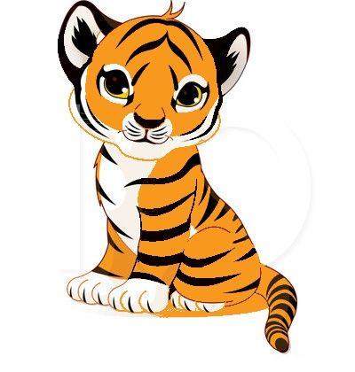
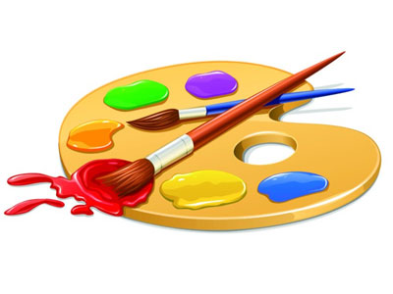
«Маляр»
Маляром тигрёнок стал Кисточкой до потолка достал. Без стремянки и лотка Красит нёбо он слегка.

Slide 5
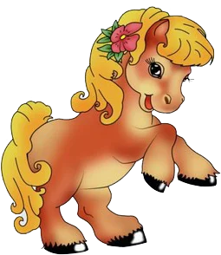
«Лошадка»
Тигр в цирке побывал, Там лошадку увидал. Она цокает копытом Поднимает пыль кругом, А тигрёнок наблюдая Сам поцокол языком.

Slide 6
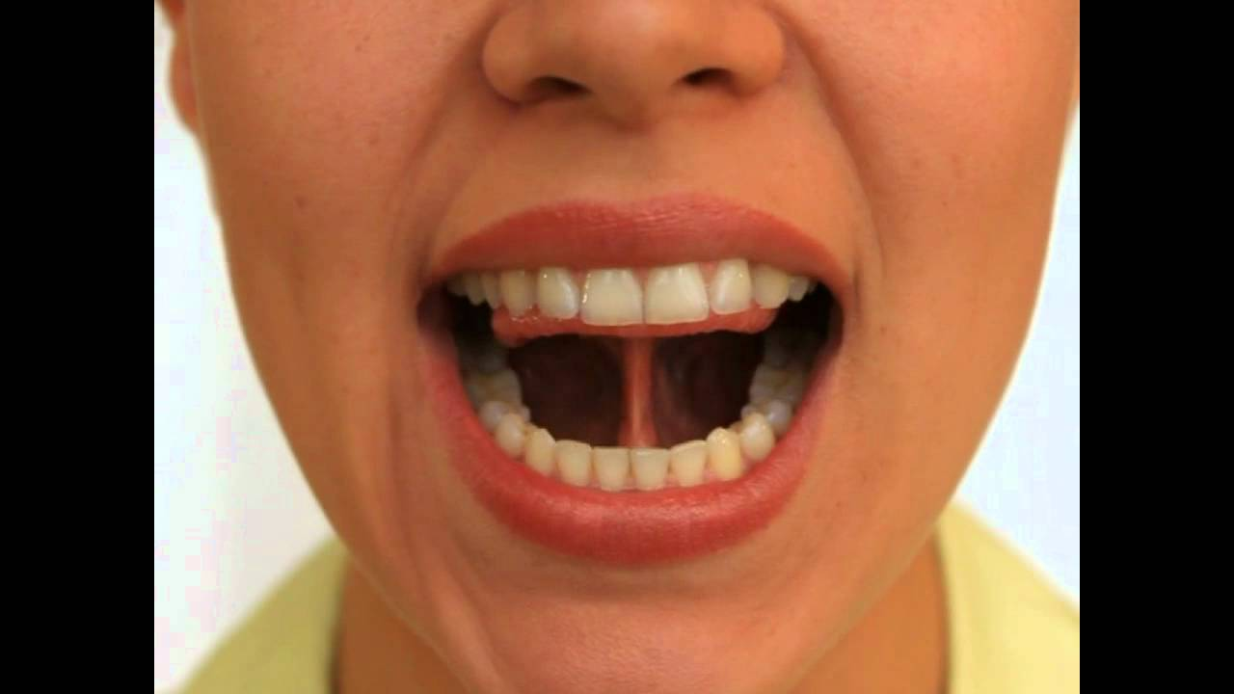
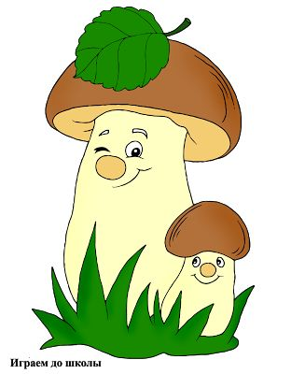
«Грибок»
В лес тигрёнок за грибами Поспешил скорее с нами. На полянке между ёлок 100 грибов нашёл тигрёнок.

Slide 7
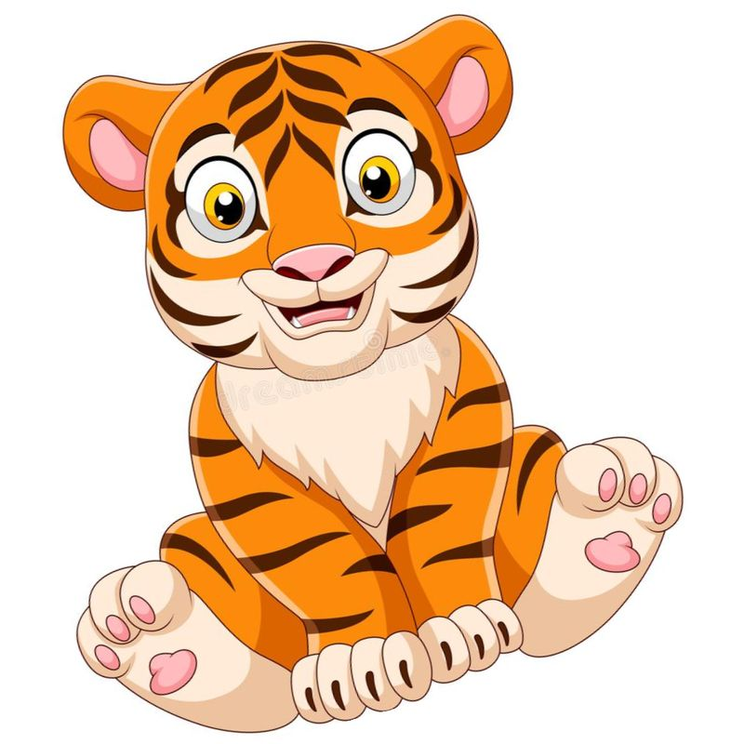
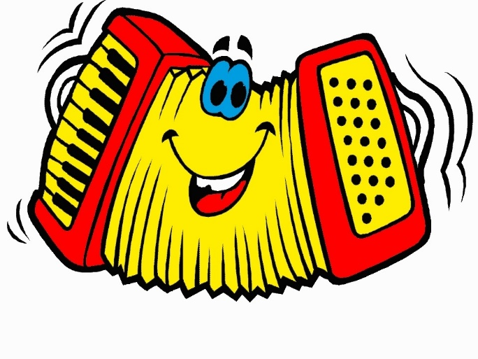
" Гармошка"
На гармошке нам сыграй, Песню звонко напевай. В лапах инструмент играет, А тигрёнок подпевает.

Slide 8
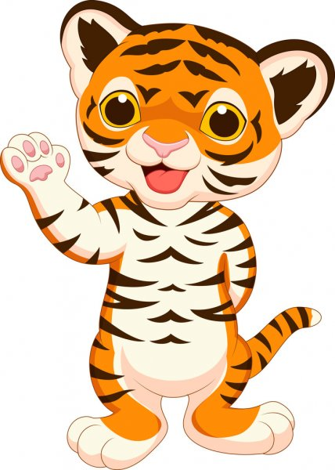
"Барабан"
Барабан купил тигрёнок Отрабатывает ритм. Громко чётко и с задором Вот как барабан стучит!

Slide 9
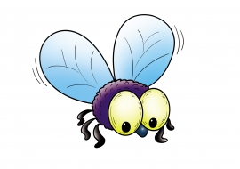
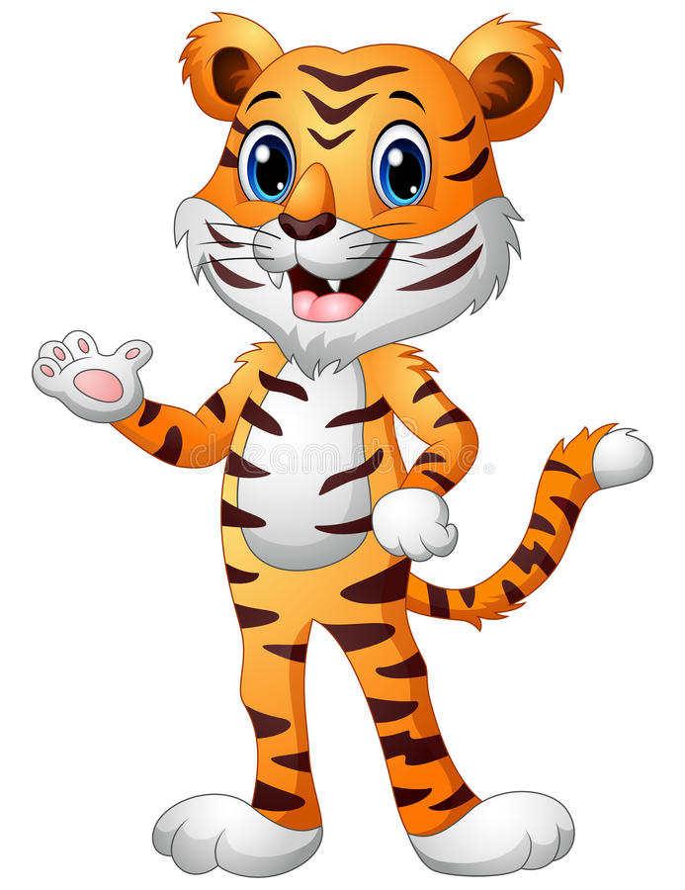
"Злая муха"
Муха спорила с тигрёнком Кто кого «пережжужит», Но никак не ожидала, Что тигрёнок за рычит.

